Slide 1
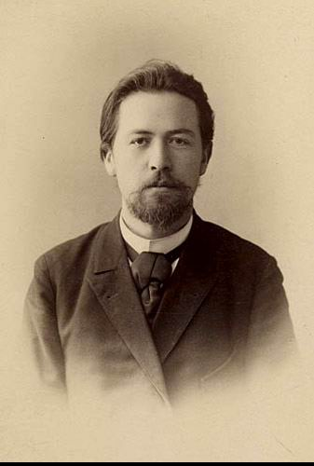
Артюр Рембо

Slide 2
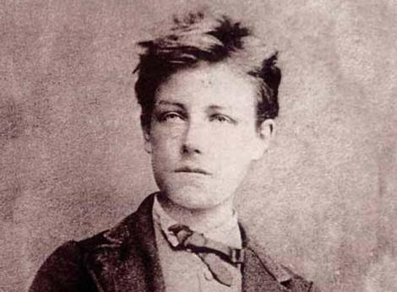
Початок історії шаленств
Артюр Рембо народився у 1854 році на півночі Франції у провінційному містечку Шарлевілі. Дитинство й отроцтво пройшли в будинку діда по матері. Гіркота життєвої і творчої долі Рембо була визначена ще у дитинстві. Хлопець з відразою ставився до всього навколо: традицій буржуазного суспільства, сімейного укладу. Система обману і закостенілості назавжди відштовхнула його і від сім'ї, і від рідного міста. Роки, проведені в колежі, були для нього часом духовного і фізичного росту. Рембо з ранку до ночі просиджував у публічній міській бібліотеці Шарлевіля, читаючи французьких соціалістів, пригодницькі романи, окультні книги. Він навчався з легкістю, отримував почесні премії і грамоти, писав вірші латиною. Це був найяскравіший і найщасливіший час у житті Рембо.

Slide 3
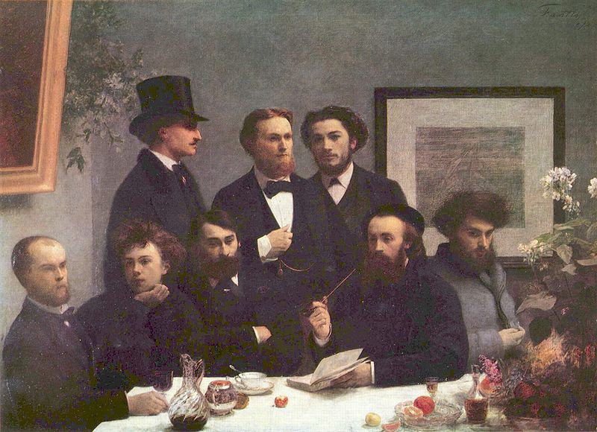
Дружба з П. Верленом
В кінці вересня 1871 року Артюр Рембо вирушив до Парижу на запрошення видатного французького поета-символіста Поля Верлена. Верлен і Рембо наскільки здружилися, що невдовзі покинули Париж і вирушили до Лондона.Сміливий і безвідповідалбний геній – юнак з дірками в кишенях, який мав в голові «лиш рими», мандрував без мети.

Slide 4
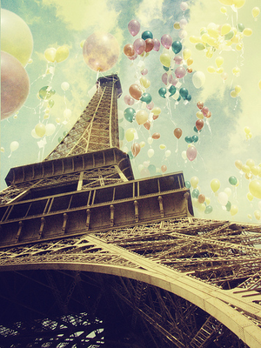
Поет - бунтівник
А. Рембо був послідовним бунтівником, рішуче відмовлявся від усіх форм цивілізації. Із захватом юнак зустрів звістку про Паризьку комуну, він співчував усім, хто страждає.

Slide 5
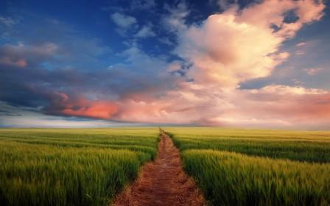
Прагнення осягнути універсальність буття
Образ суспільства майже зовсім зникає з його творів. Може здатися, що останні поезії Рембо — це ніби мандрівні замальовки, зроблені дуже спостережливим поетом підчас його поневірянь.Ось Брюссель, у якому так часто бував Рембо; ось мандрівник, утомившись, п'є («Сльоза» ось він розповідає про свої думки , про «юне подружжя», можливо, зустрінуте по дорозі («Мішель і Крістіна» Утім, в «Останніх віршах») Рембо зовсім реальні, конкретні враження абстрагуються до рівня символу, який означає чи то «пейзаж душі», чи то пейзаж Всесвіту.

Slide 6
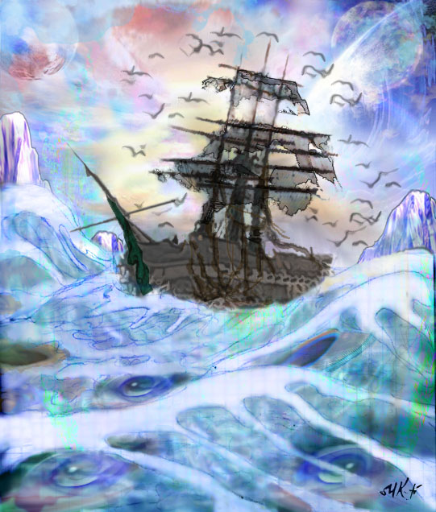
“Я потонув тоді в поемі моря”
Найповніше новизну поетичної свідомості А. Рембо виражає вірш “П’яний корабель”. В його основі – внутрішній монолог корабля, це один із способів виказати свої враження . Небезпечні пригоди можуть його знищити, але дають найпотаємніше.

Slide 7
“Голосівки”- маніфест символізму
В поезії “Голосівки” поєднались кольори, запахи і звуки.
Рембо розхитував уявлення про формальну досконалість поезії, знищив межу між поезією і прозою як основними типами організації художнього мовлення. Він був одним із перших французьких поетів, який почав писати верлібром.

Slide 8
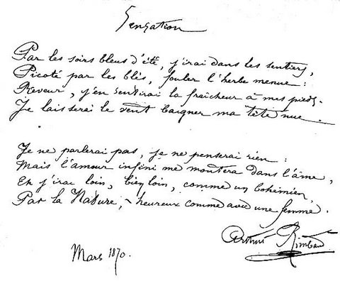
Художня форма творів
«Ясновидіння» призвело поета до розхитування основ традиційної системи віршування . Зберігаючи часом риму, Рембо впроваджує асонанси, дванадцятискладовий рядок замінює одинадцяти-, десяти-, восьмискладовим, застосовує скорочений рядок, який підпорядковує пісенним, розмовним ритмам, інколи не дотримується пунктуації і взагалі демонструє незалежність від «правил».

Slide 9
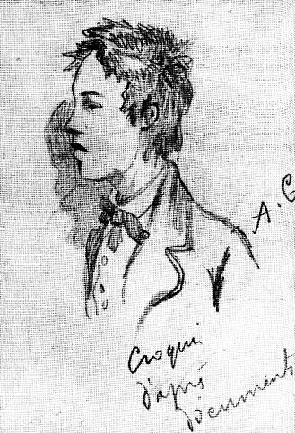
Поетична революція
Сутність політичної революції А. Рембо полягає у свіжості почуттів, переживань. Поета приголомшує розмаїття барв, запахів, звуків – то огидних, то прекрасних

